Slide 1
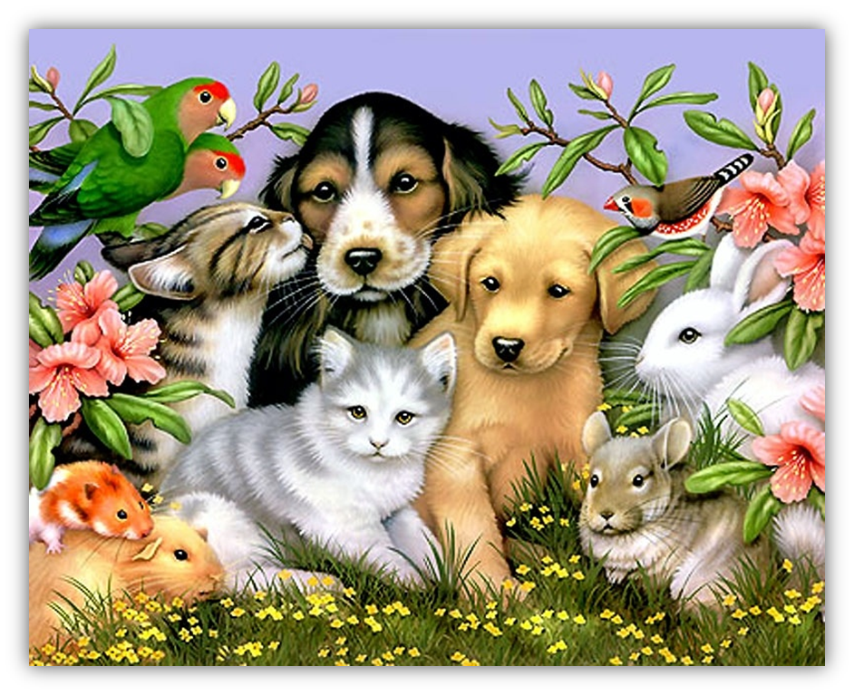
Структурное подразделение детский сад «Светлячок» государственного бюджетного общеобразовательного учреждения Самарской области средней общеобразовательной школы №1 имени Героя Советского Союза И.М. Кузнецова с. Большая Черниговка муниципального района Большечерниговский Самарской области, реализующее основные общеобразовательные программы – образовательные программы дошкольного образования
«Сельский дворик»
Подготовила Вандышева Валентина Леонидовна
воспитатель СП детский сад «Светлячок» ГБОУ СОШ №1 им. И.М. Кузнецова с. Большая Черниговка

Slide 2
Цель: становление начальной коммуникативной компетентности детей раннего возраста.
Задачи:
Познание
Расширять знание детей о домашних животных и их детенышах, о том, чем животных кормят, как за ними ухаживают, что от них получают.
Развивать умение сравнивать животных (их внешний вид, особенности питания, поведения)
РЕЧЕВОЕ РАЗВИТИЕ
Развивать связную речь, обогащать словарь детей.
Совершенствовать умение строить простые предложения
Активизировать словарь существительных :загон, пасутся, жевать. клевать, поилка, насест, глаголы: кусать, царапать
Воспитывать звуковую культуру речи.
ЧТЕНИЕ ХУДОЖЕСТВЕННОЙ ЛИТЕРАТУРЫ
Читать наизусть знакомые потешки про домашних животных
Узнавать через загадку или стихотворение образы животных и называть их
СОЦИАЛИЗАЦИЯ
Вызвать у детей желание рассказывать знакомые стихотворения, потешки, играть в знакомые игры.
Воспитывать любовь к животным, вызывать желание заботиться о них.
Формировать навык умения играть в коллективе, действовать сообща, слышать друг друга, совместно играть
ХУДОЖЕСТВЕННОЕ ТВОРЧЕСТВО
Совершенствовать умение рисовать пальчиками;

Slide 3
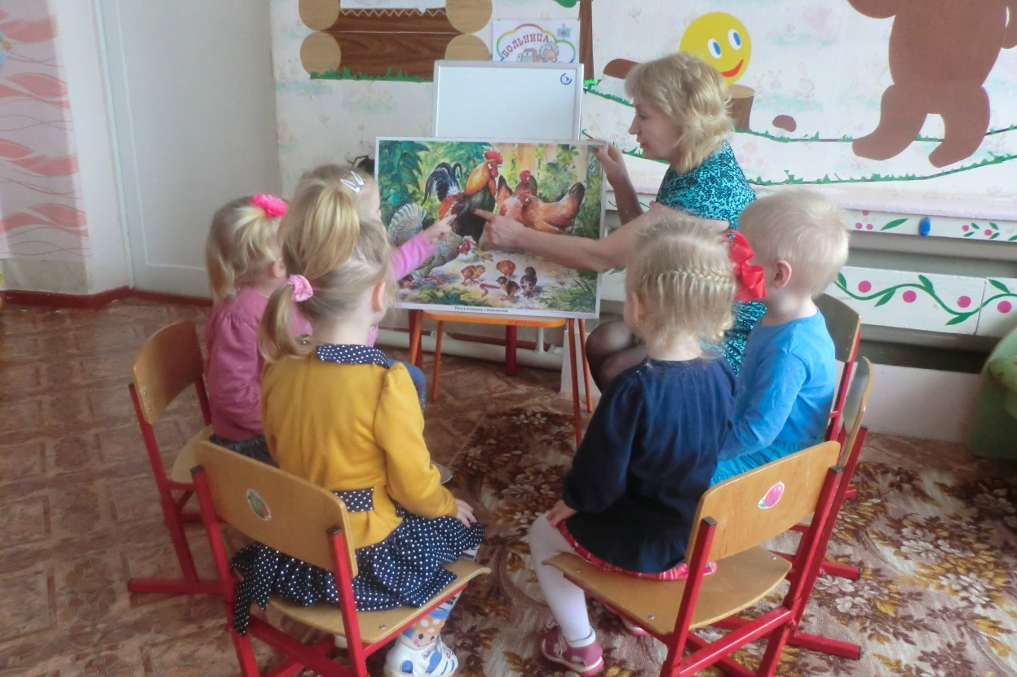
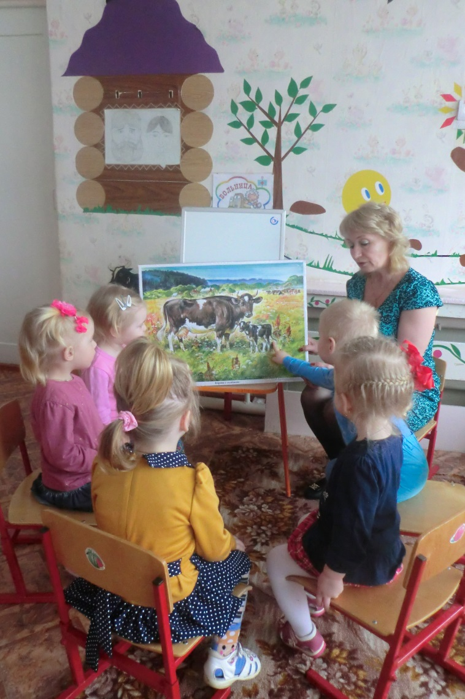
Рассматривание картин «Домашние животные», «Птичий двор»

Slide 4
Физминутка «Наши уточки с утра…»

Slide 5
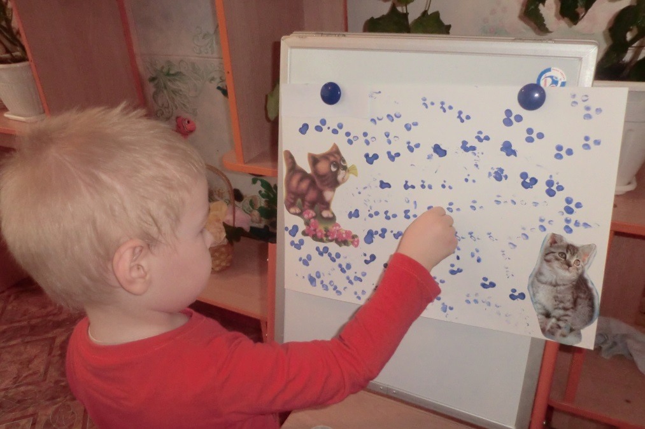
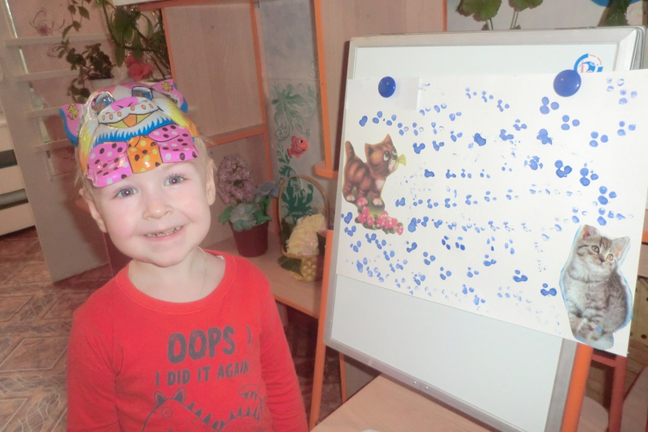
Мордочка усатая , Шубка полосатая, Часто умывается, А с водой не знается. (Кошка)
Нетрадиционное рисование «Следы котенка»
Ходит кот по лавочке,
Ловит всех за лапочки,
Топы-топ по лавочке,
Цап-царап за лапочки

Slide 6
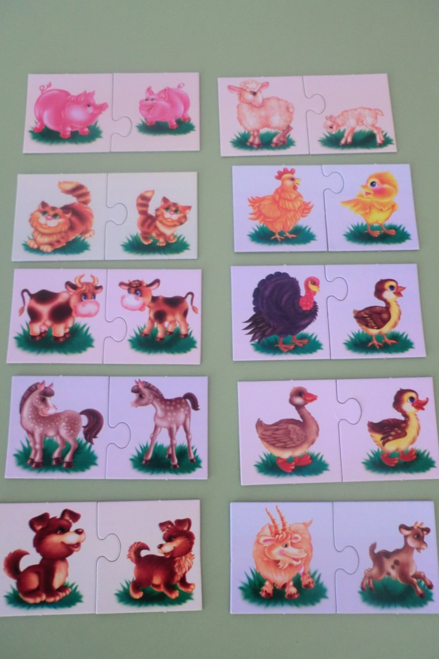
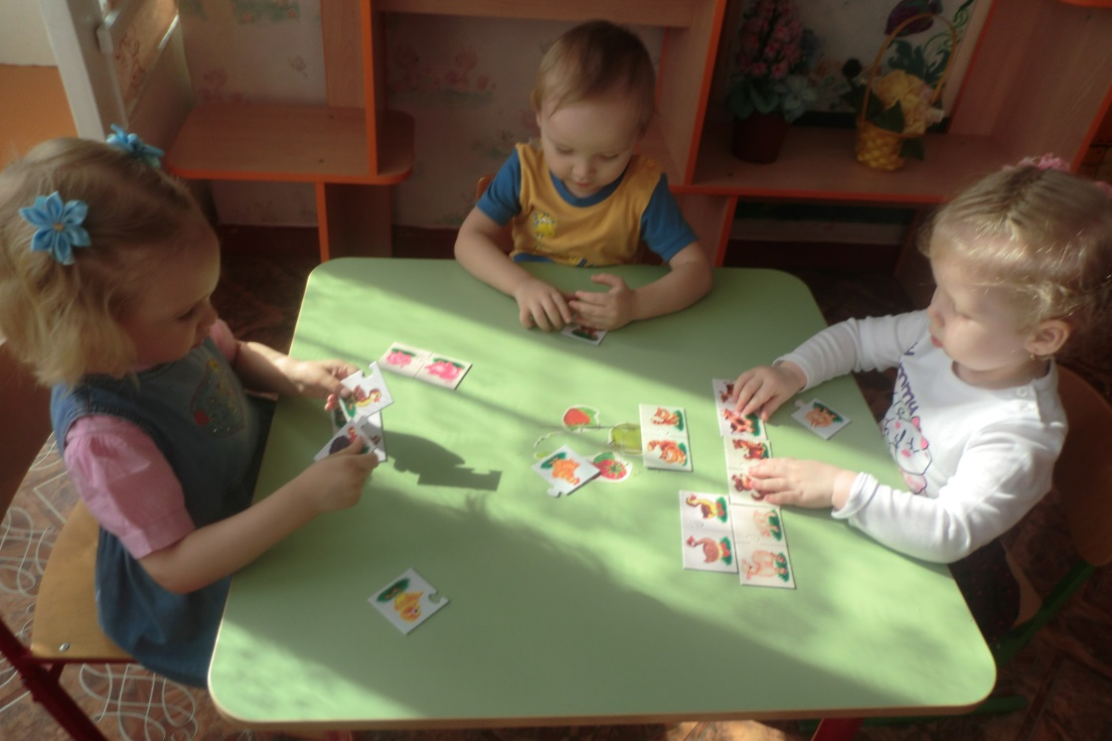
Дидактическая игра «Чей малыш?»

Slide 7
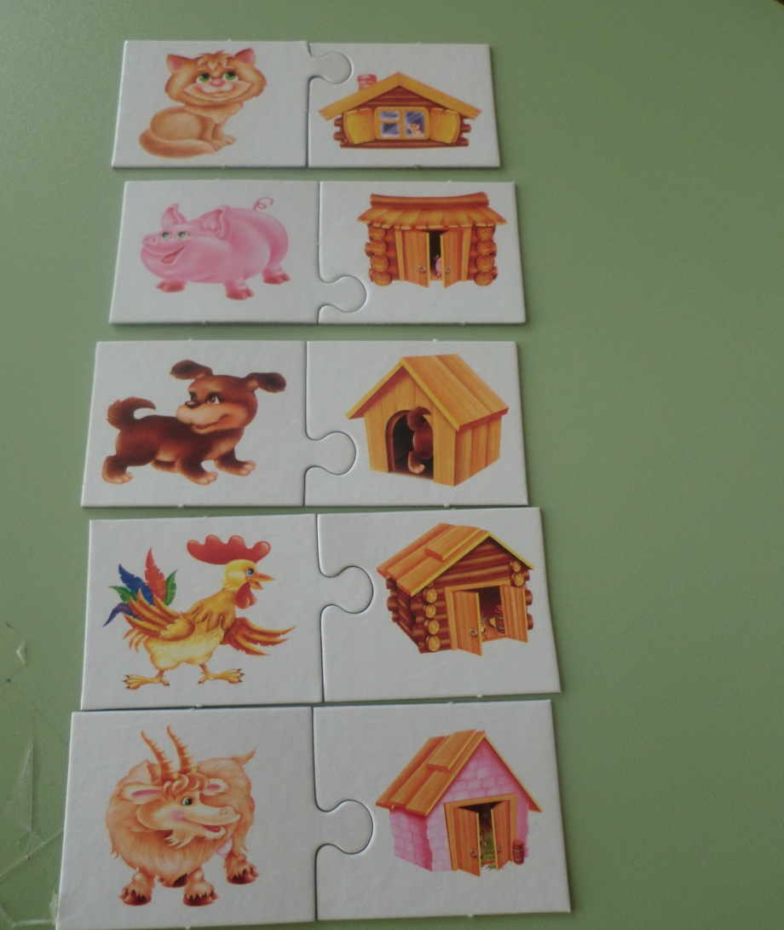
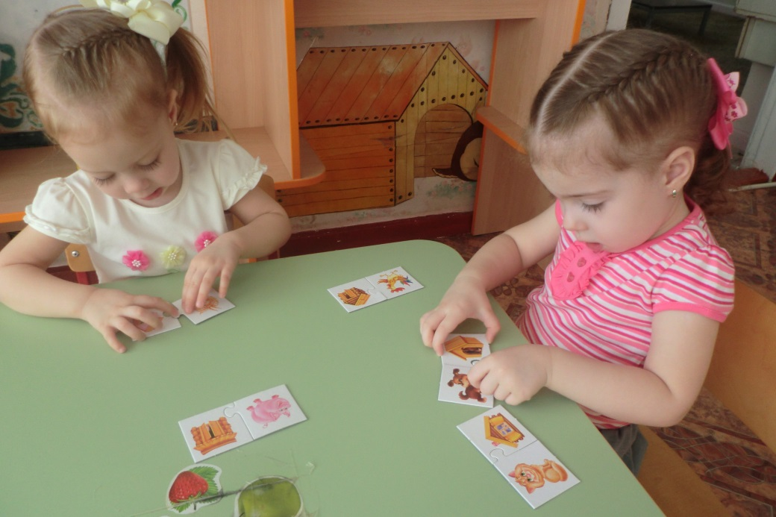
Дидактическая игра «Чей домик?»

Slide 8
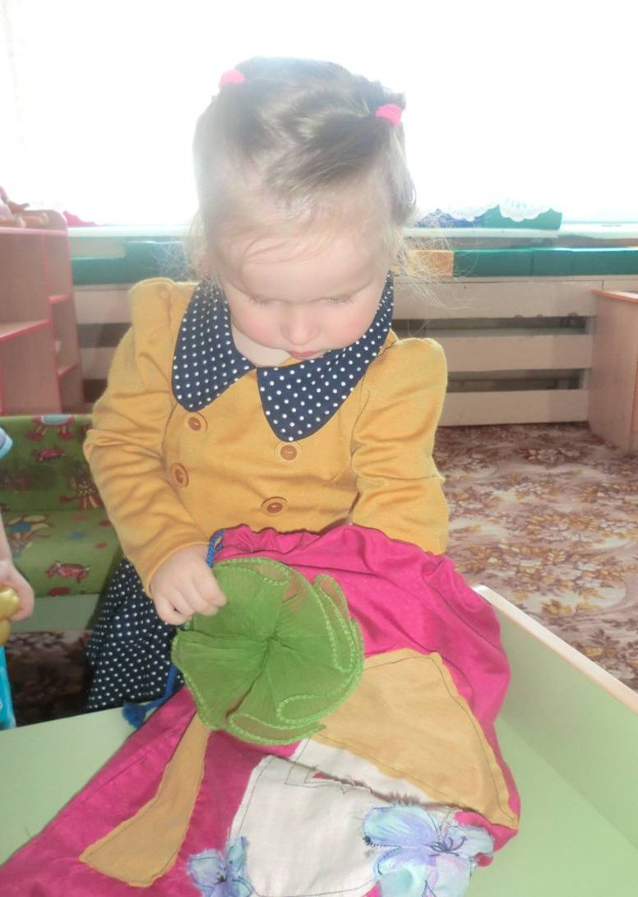
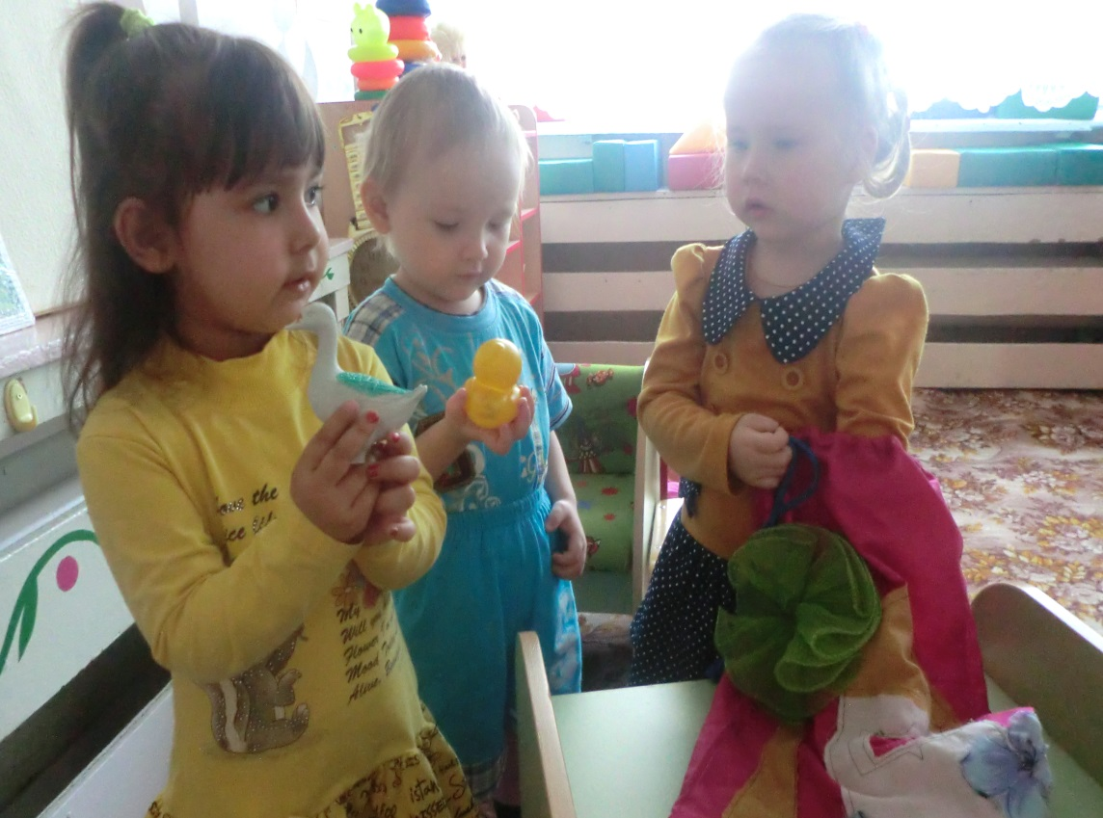
Игра «Угадай на ощупь»

Slide 9
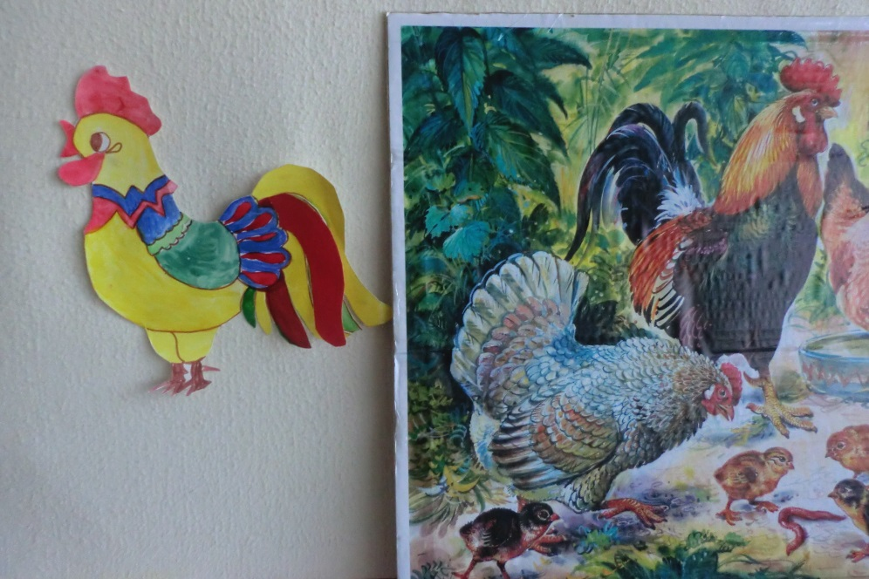
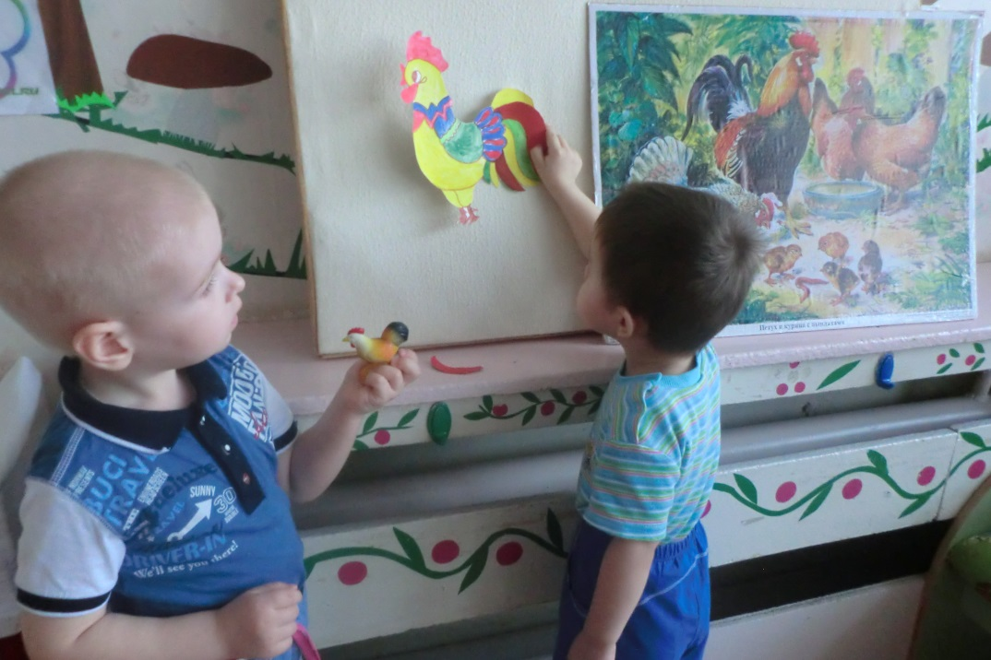
Игра «Подари петушку пёрышко»

Slide 10
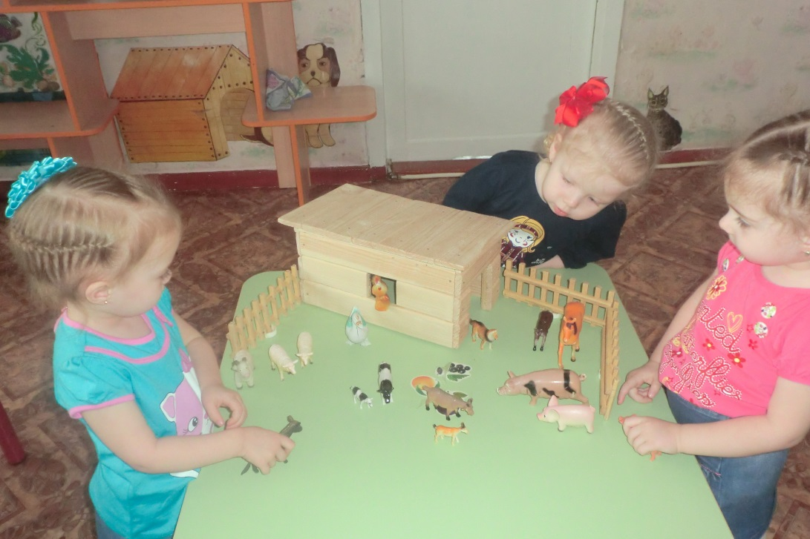
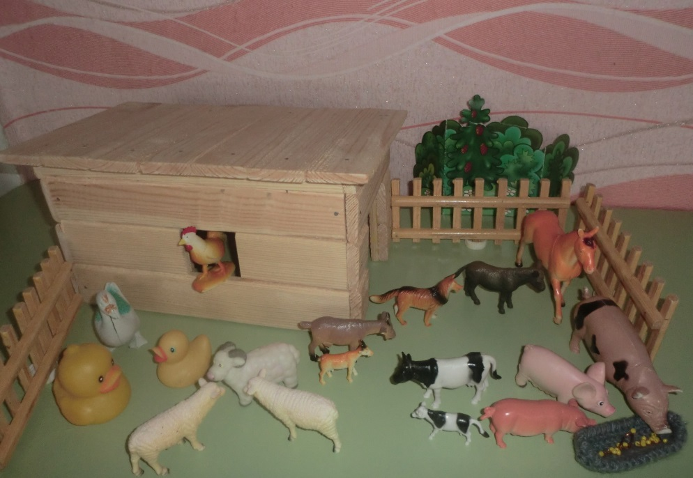
Речевая игра «Кто как кричит?»

Slide 11
Расскажи сказку

Slide 12
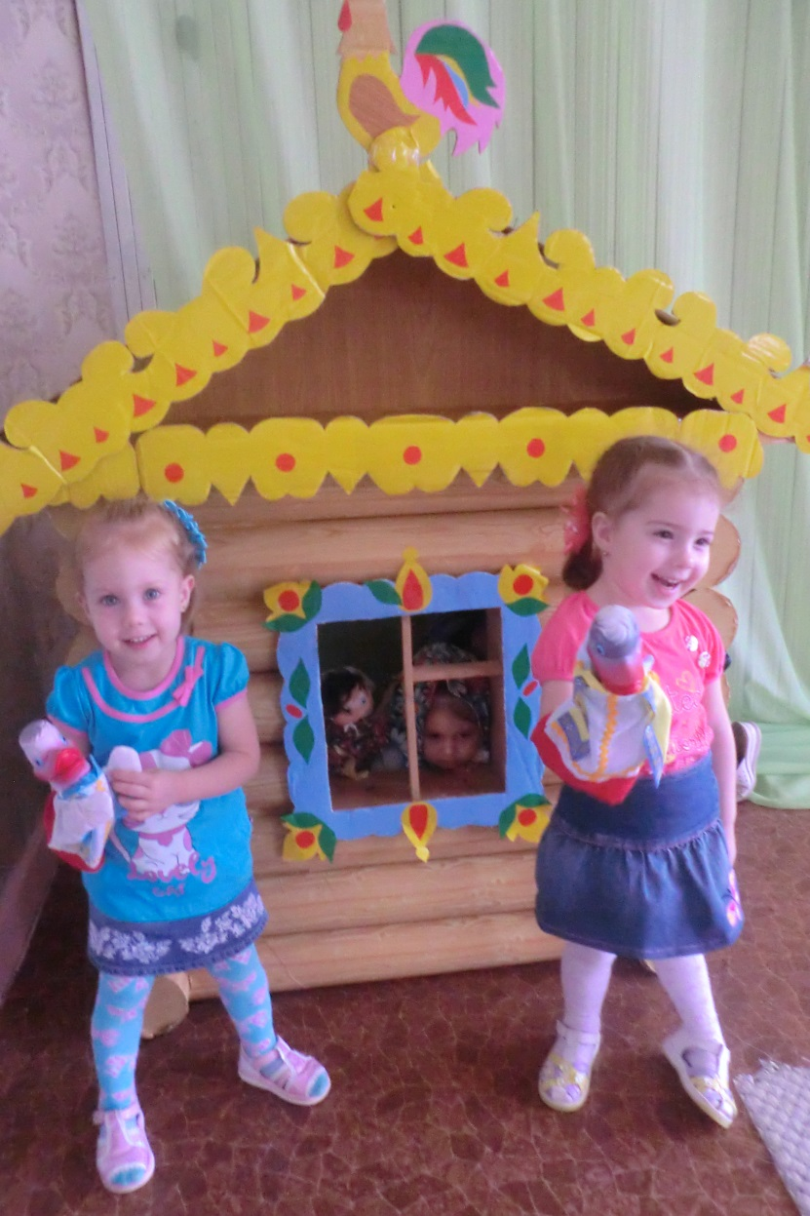
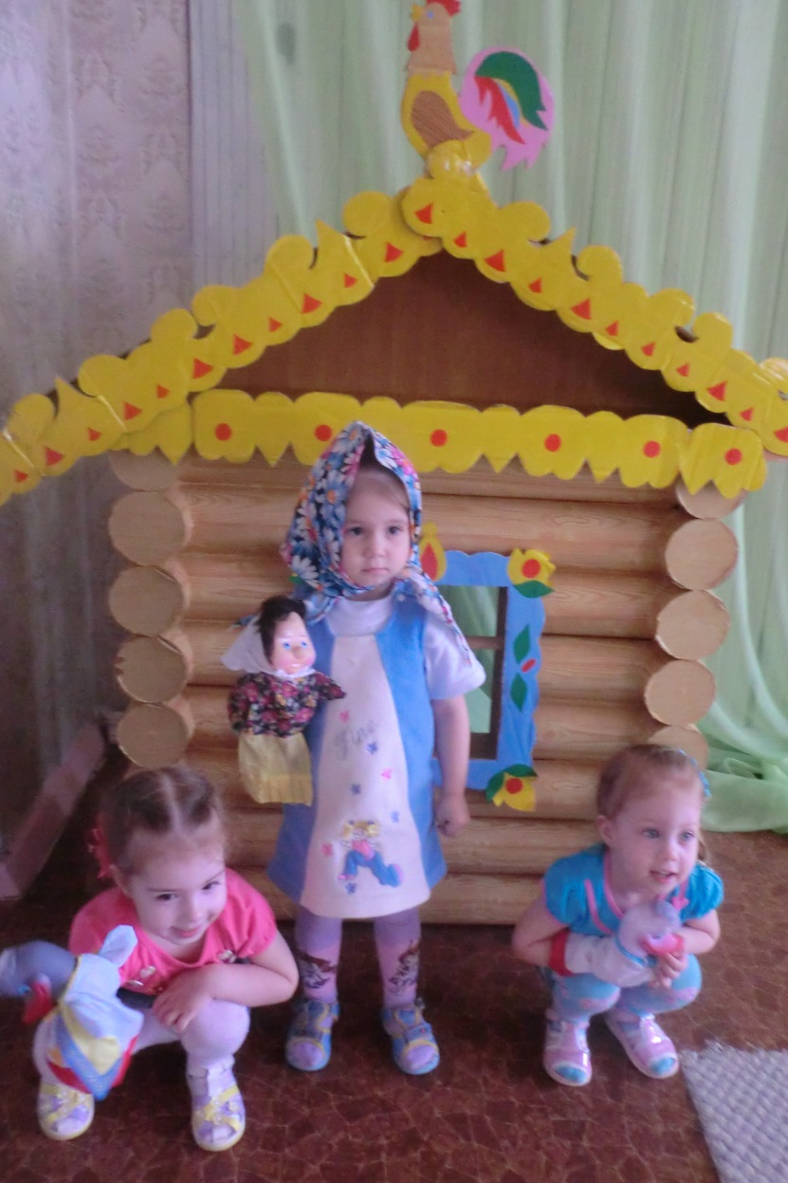
Инсценировка игры «Два гуся»

Slide 13
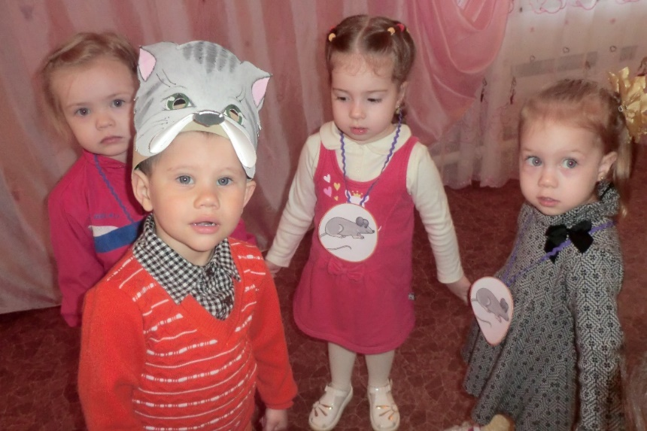
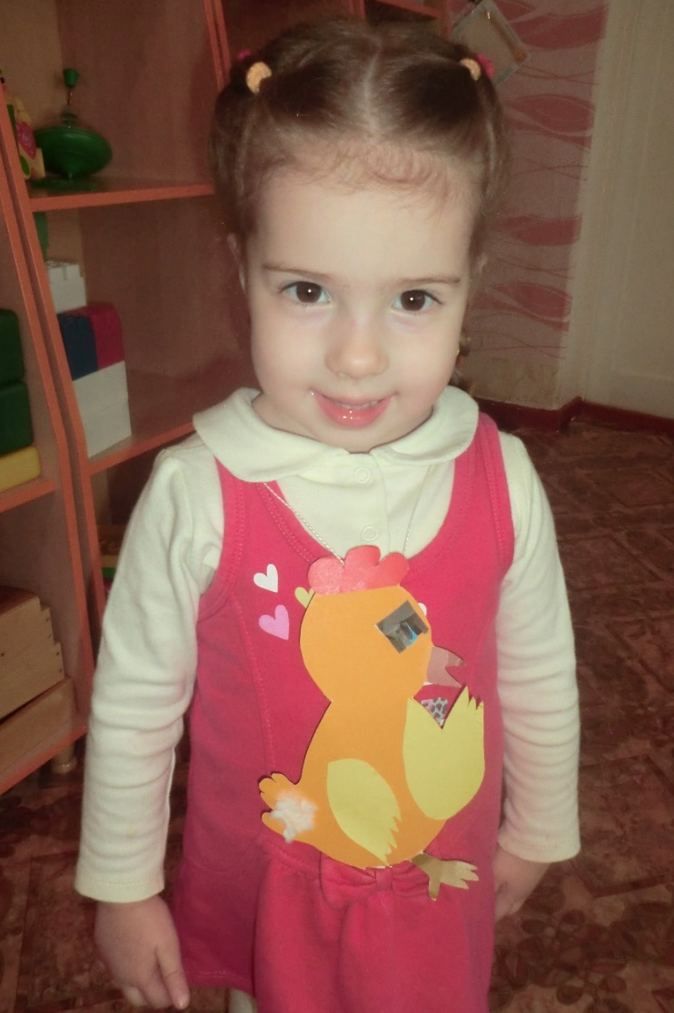
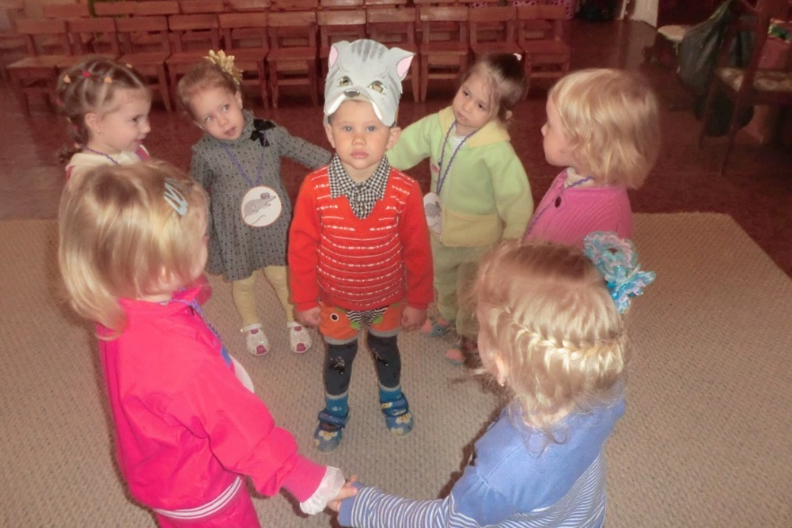
Подвижные игры: «Цыплята», «Мыши водят хоровод»

Slide 14
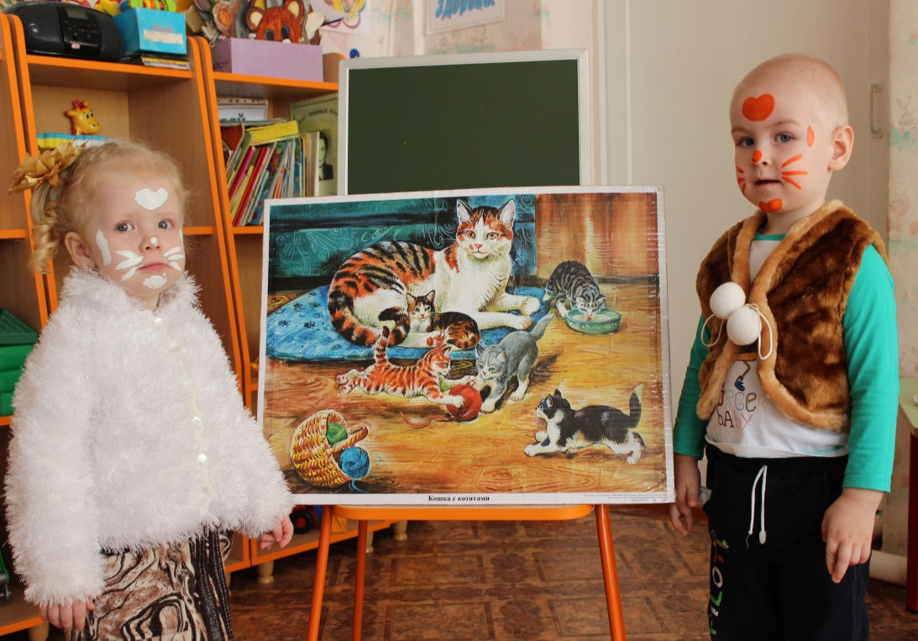
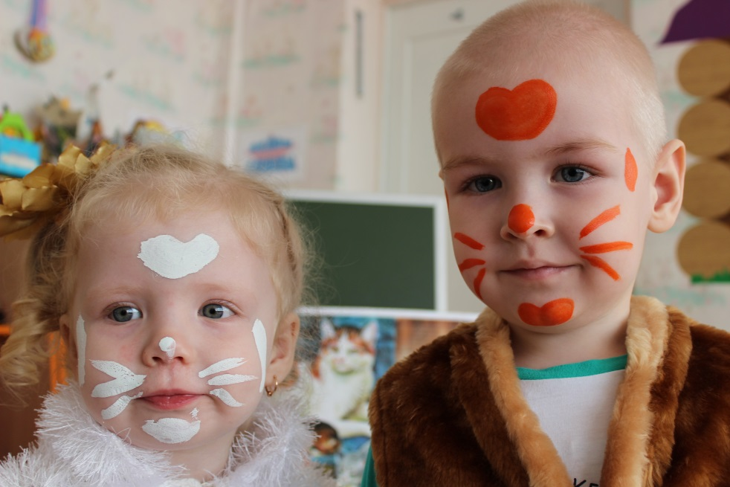
Боди-арт «Перевоплощение»
Как у нашего кота,
Шубка очень хороша,
Как у котика усы,
Удивительной красы.
Глазки смелые,
Зубки белые.

Slide 15
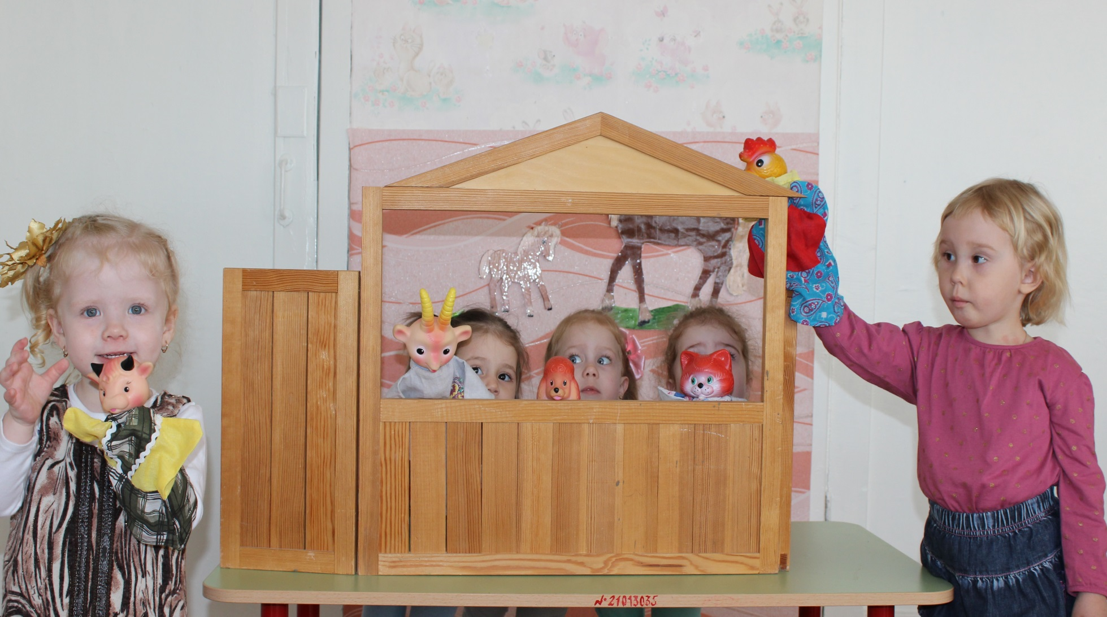
Кукольный театр

Slide 16
«Лошадка»

Slide 17
«Идёт бычок качается»

Slide 18
«Петушок-золотой гребешок»

Slide 19
«Баю-бай, баю-бай, ты собачка не лай»

Slide 20
«Киска, брысь!»

Slide 21
«Идёт коза рогатая»

Slide 22
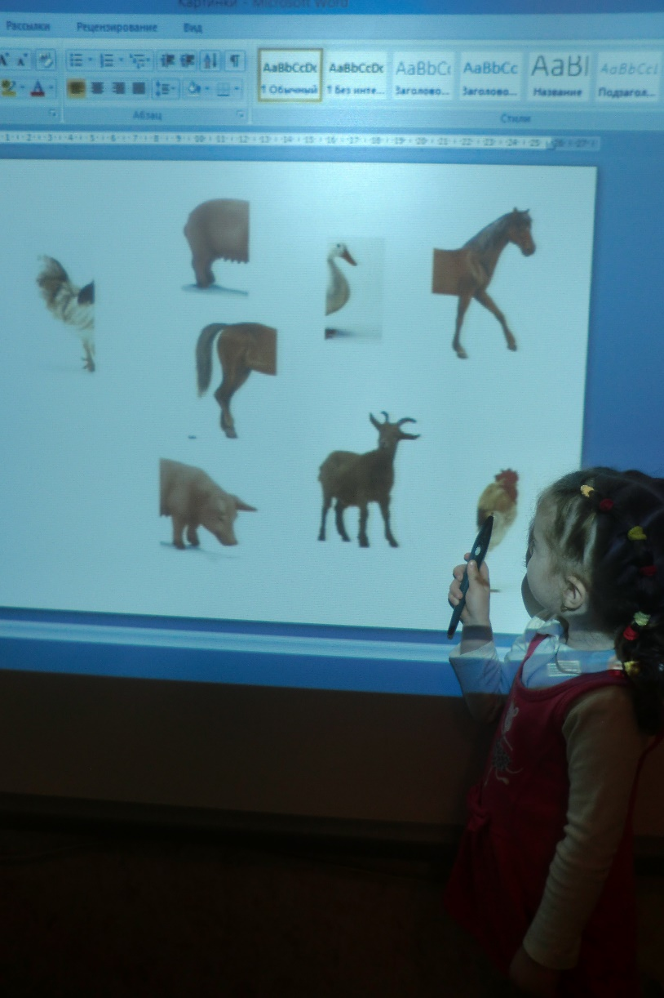
Упражнения «Чудо превращения»

Slide 23
Пальчиковая игра «Повстречались…»

Slide 24
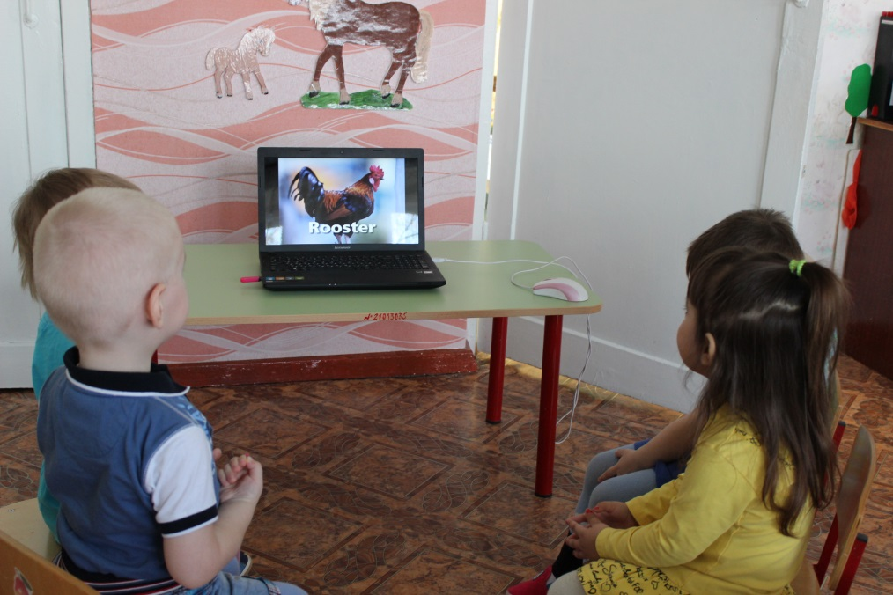
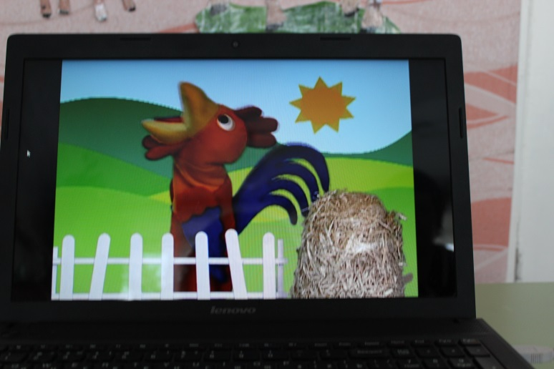
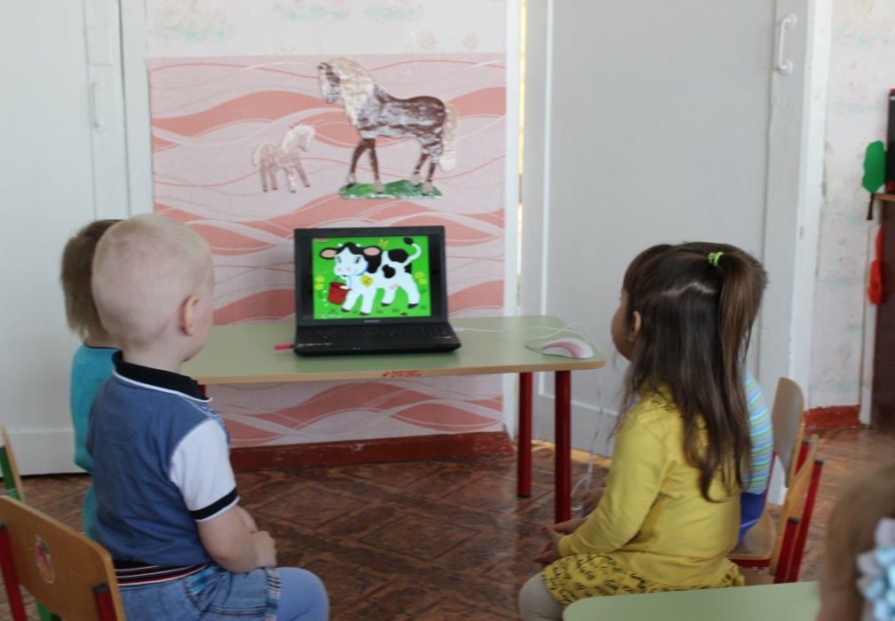
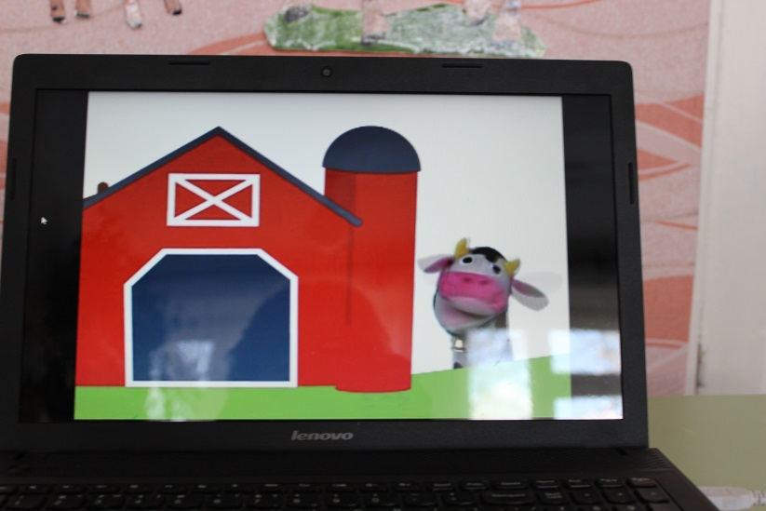
Просмотр развивающего мультфильма «Животные у меня во дворе»

Slide 25
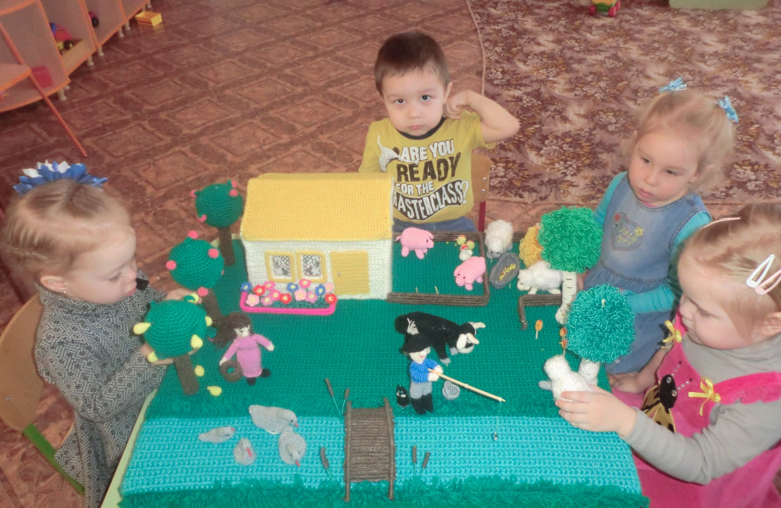
Настольная игра с макетом «Сельский дворик»

Slide 26
Спасибо за внимание!

